Slide 1
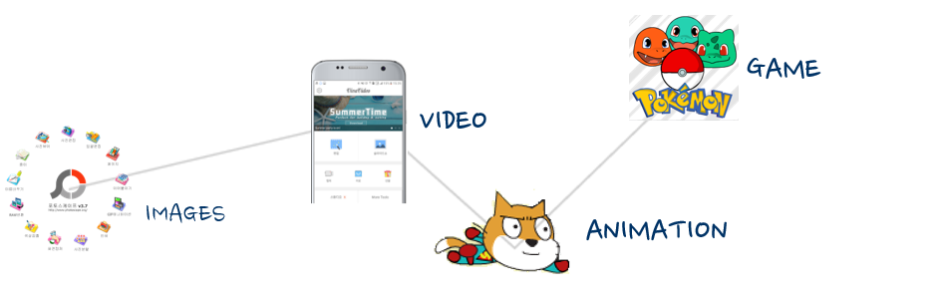

02. 이미지 편집하기2
프로그래밍의 시작
[Photoscape]

Slide 2
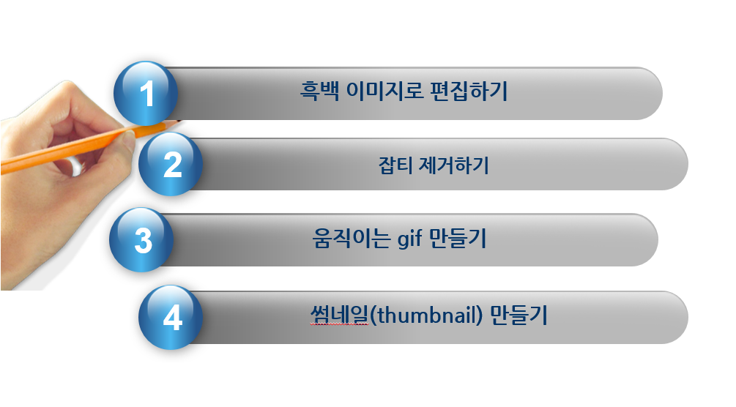
CONTENT

Slide 3



1*
흑백 이미지로 편집하기

Slide 4
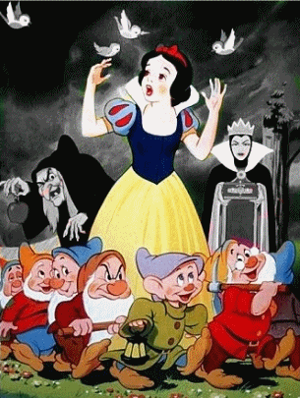
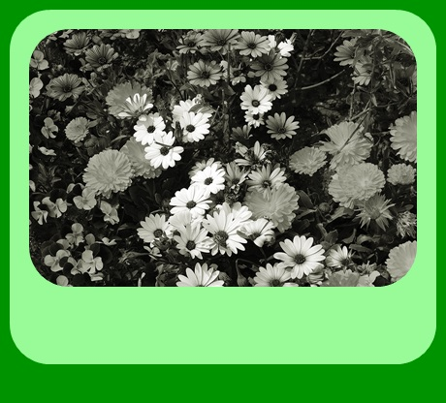
1-1. 흑백 이미지로 편집하기(기본)
완성 예제
흑백효과, 크기 조절, 둥근사진(테두리), 일부분만 흑백 편집
flowers_final.jpg
Whitepricess_final.jpg

Slide 5
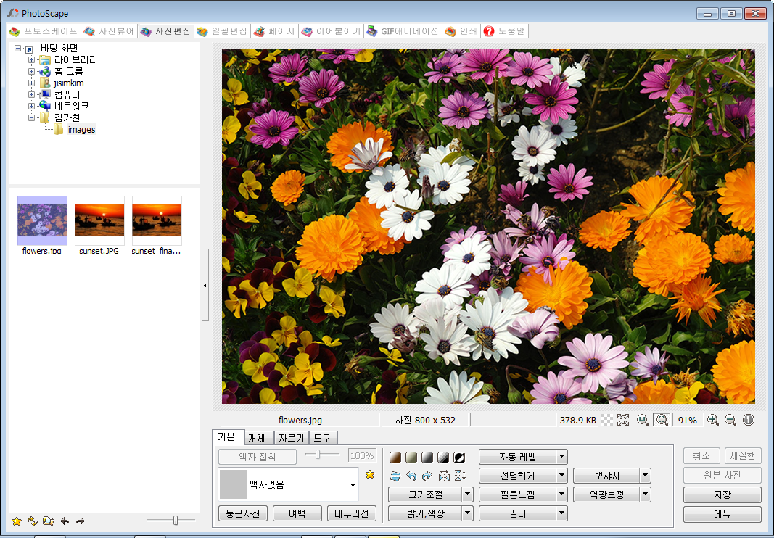
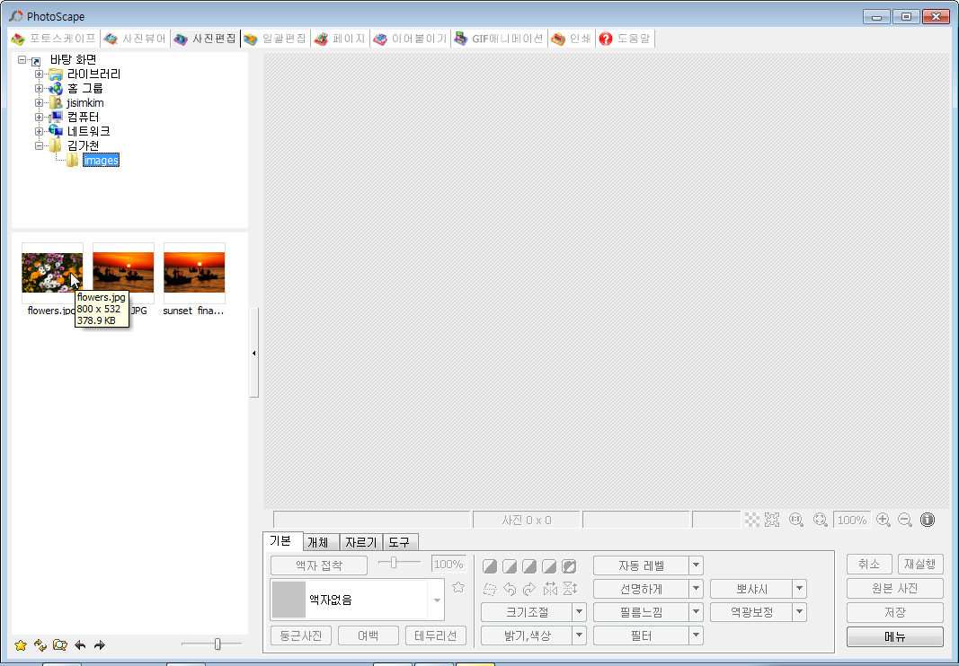
1-1. 흑백 이미지로 편집하기(기본)
포토스케이프 첫 화면에서 [사진편집] 클릭
파일 열기: [사진편집] > 바탕화면의 본인이름 폴더 > [images] 폴더 > ‘flowers.jpg’ 클릭
②-1
②-2

Slide 6
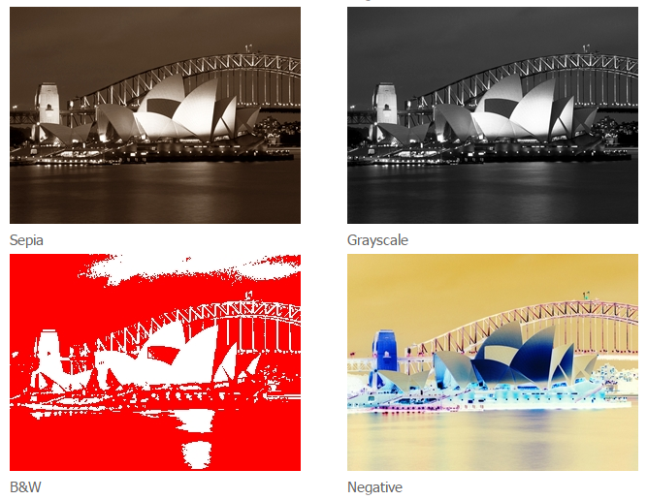
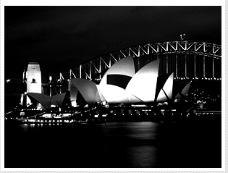
1-1. 흑백 이미지로 편집하기(기본)
3. 흑백효과들을 살펴보고,
세피아 톤
무채화
흑백

Slide 7
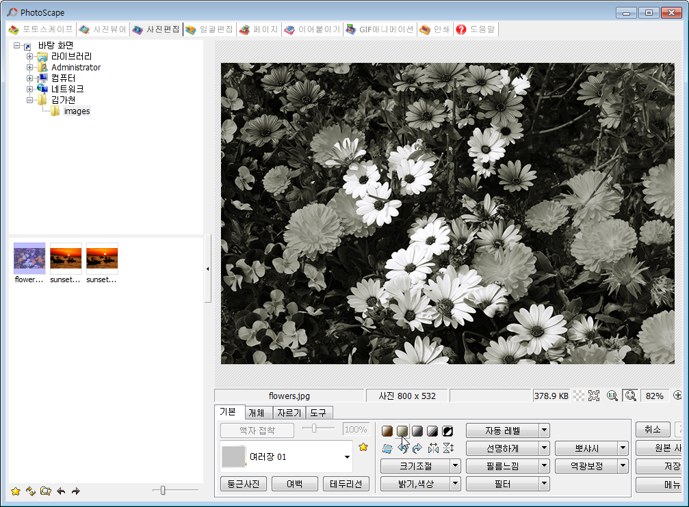
1-1. 흑백 이미지로 편집하기(기본)
4. 사진 파일에 [반디쿠트] 효과를 적용하기
* 반디쿠트(bandicoot): 유대류인 반디쿠트 색상
Notes:
반디쿠트: 흑백(회색빛) 갈색

Slide 8
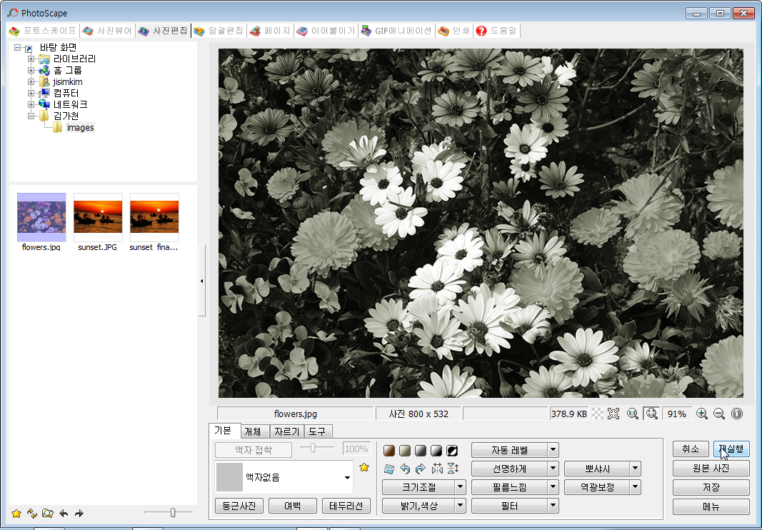
1-1. 흑백 이미지로 편집하기(기본)
5. 현재 사진의 크기 및 용량을 확인하고,

Slide 9
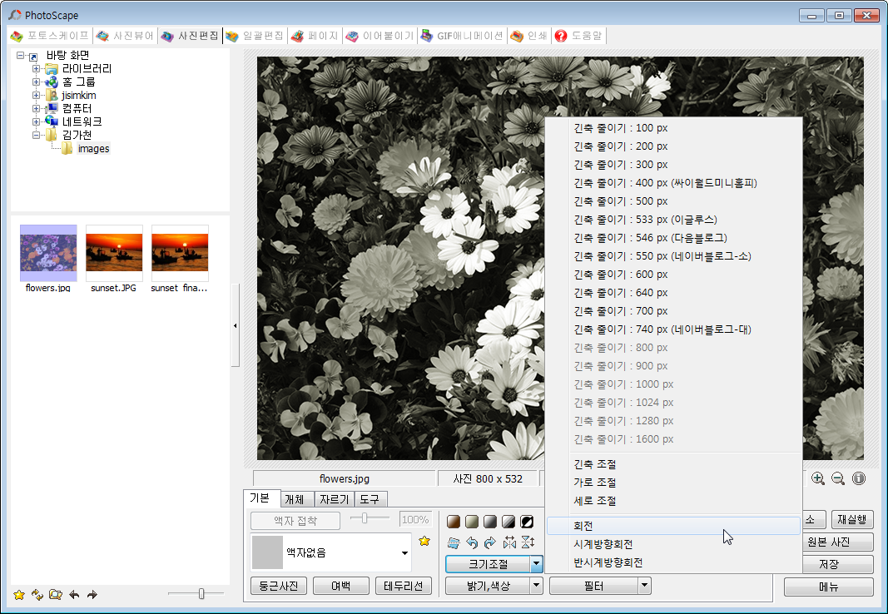
1-1. 흑백 이미지로 편집하기(기본)
6. [크기조절] 옆 [화살표] 옵션 살펴보기
* 긴축 줄이기: 더 긴 축을 기준으로 다양한 웹사이트에 올릴 수 있도록 간편하게 줄일 수 있음

Slide 10
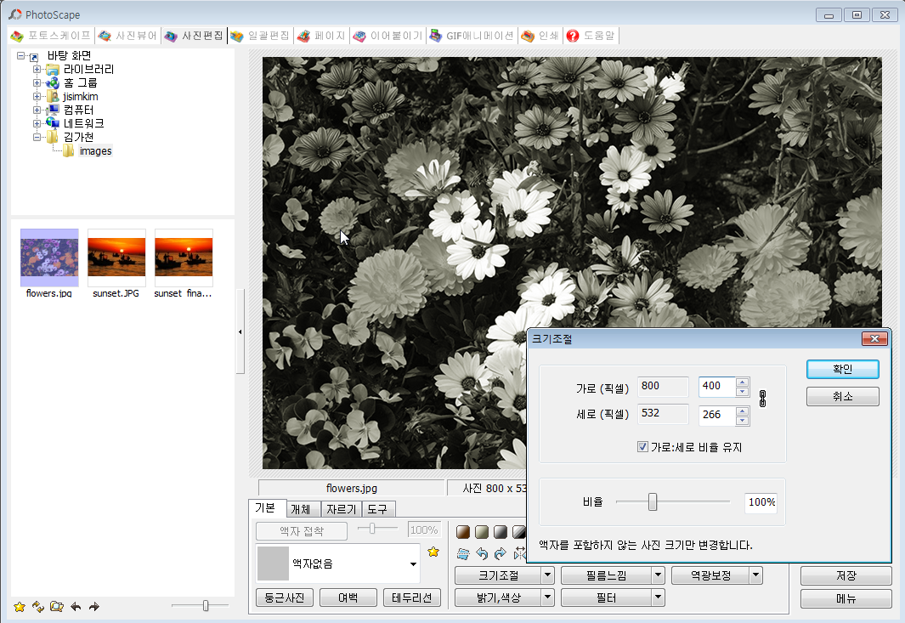
1-1. 흑백 이미지로 편집하기(기본)
7. [크기조절] 버튼 > 절반으로 줄이기
‘가로:세로 비율 유지’가 선택되어 있어, [가로(픽셀)]을 ‘400’으로 입력하면, 세로 사이즈가 원본 비율에 맞게 자동으로 조정됨
⑦-2
ㅍ
⑦-1
ㅍ

Slide 11
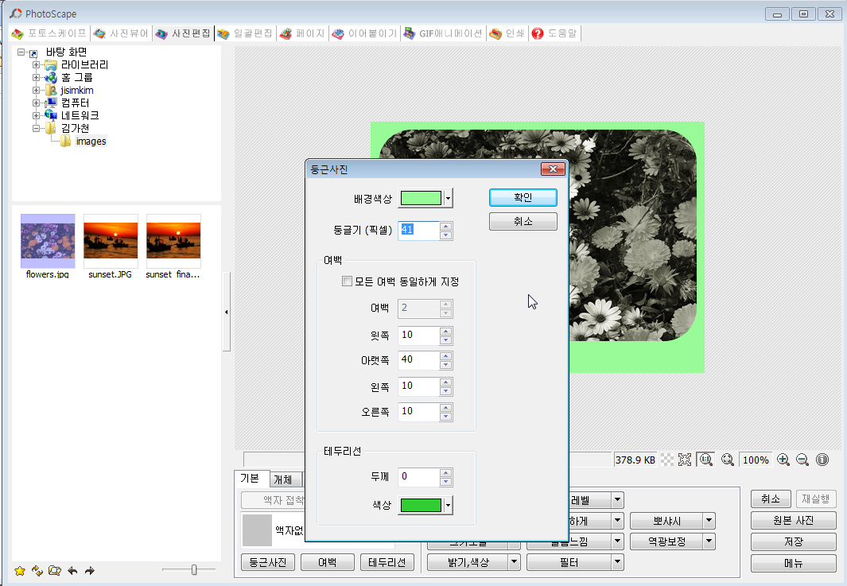
1-1. 흑백 이미지로 편집하기(기본)
8. 둥근 테두리를 적용하여 둥근 사진 만들기
[둥근사진] 버튼을 클릭하여 아래와 같이 색상, 여백 지정
‘배경색상’ 지정
‘모든 여백 동일하게 지정’을 해제하고 ‘윗쪽’부터 차례대로 확인(10,40,10,10)
⑧-2
ㅍ
⑧-3
ㅍ
⑧-1
ㅍ

Slide 12
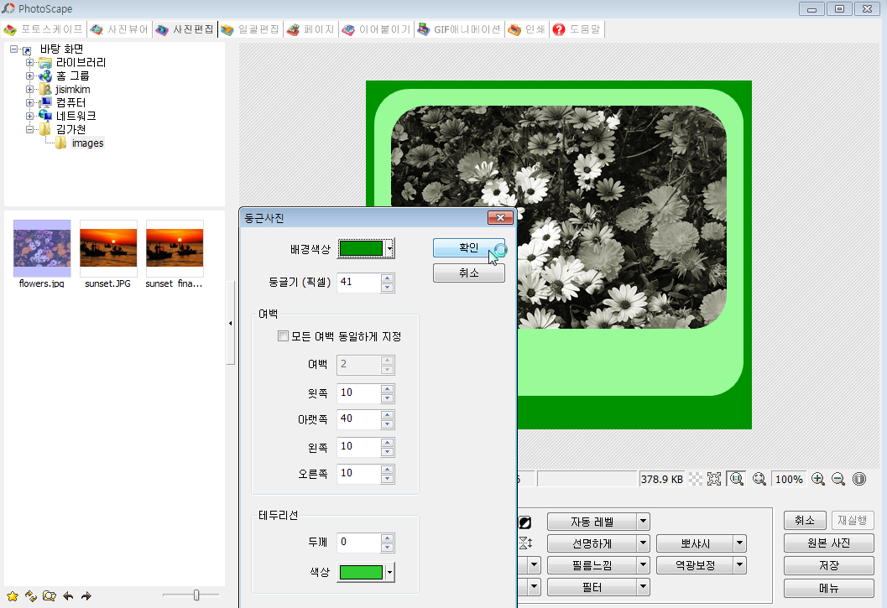
1-1. 흑백 이미지로 편집하기(기본)
9. 바로 한번 더 [둥근사진] 버튼을 클릭, 색상 등을 선택하여 이중 테두리를 적용하기
* 새롭게 둥근 테두리를 적용하기 위해서는, undo하여(Ctrl+z) 이전 작업을 취소한 후 작업해야 함
ㅍ

Slide 13
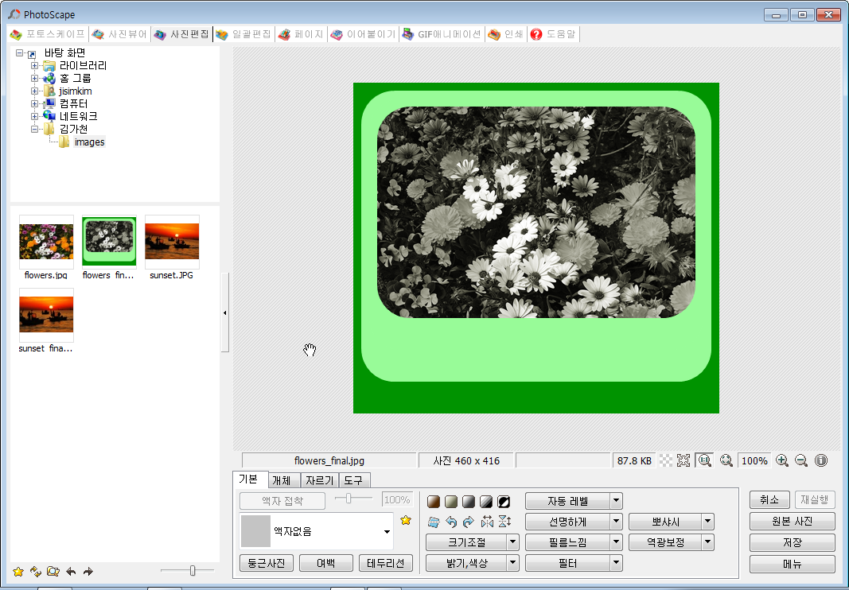
1-1. 흑백 이미지로 편집하기(기본)
10. 완성한 후, 저장하기
11. F5로 새로고침하여, 사진 목록 창에 저장된 파일을 확인하기
ㅍ
[F5] 키

Slide 14
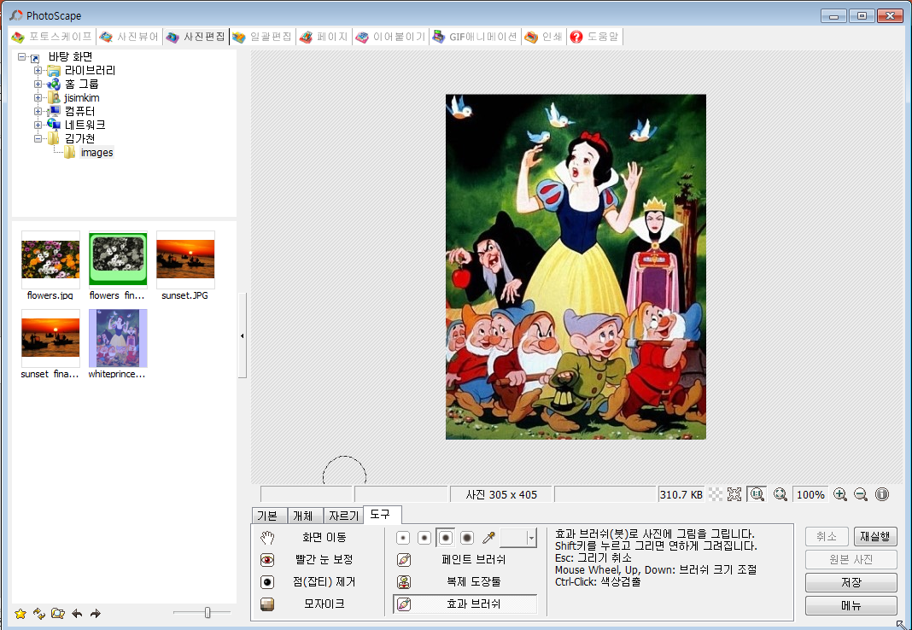
1-2. 흑백 이미지로 편집하기(일부분만)
1. 사진 불러오기: ‘whiteprincess’.png

Slide 15
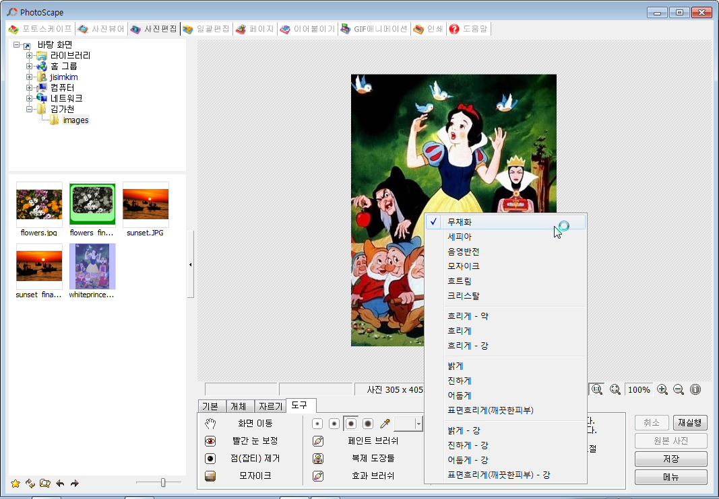
1-2. 흑백 이미지로 편집하기(일부분만)
2. [도구] 탭에서 [효과 브러쉬]를 선택한 후 [무채색] 클릭하기
②-3
②-1
ㅍ
②-2

Slide 16
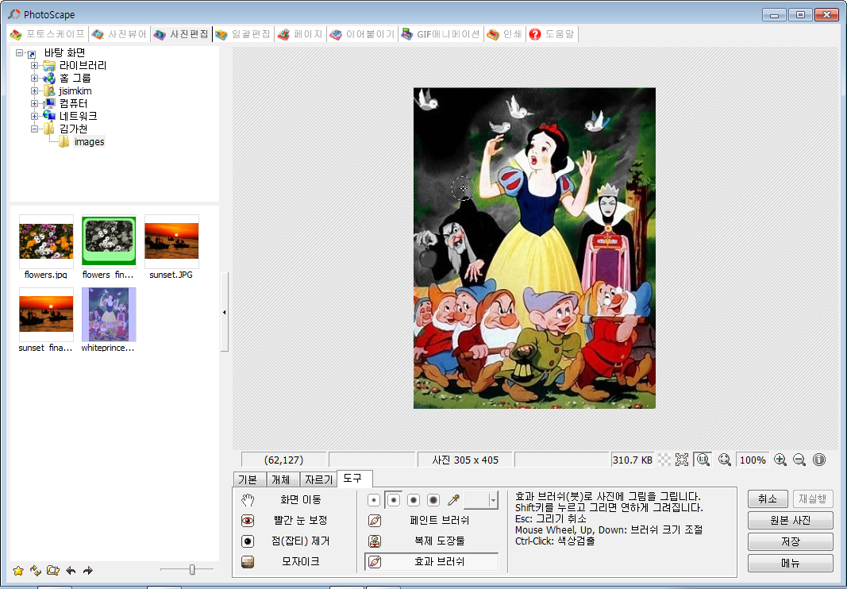
1-2. 흑백 이미지로 편집하기(일부분만)
3. 적절한 브러쉬 크기를 선택하고, 흑백으로 만들고 싶은 부분을 브러쉬로 칠하기
③-2 드래그하여 브러쉬로 칠하기
③-1

Slide 17
1-2. 흑백 이미지로 편집하기(일부분만)
4. 완성한 후 [저장] 버튼을 눌러 다른 이름으로 저장하기
GIF형식(*.gif)으로 저장
Notes:
이미지 형식 설명

Slide 18
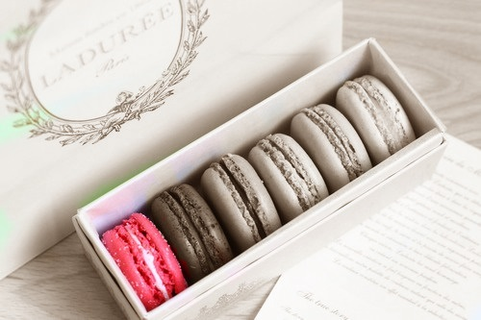
1-2. 흑백 이미지로 편집하기(일부분만)
실습: macarong.jpg의 일부분을 아래와 같이 흑백(세피아)으로 처리하기

Slide 19
2
잡티 제거하기

Slide 20
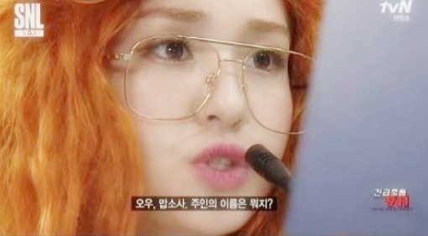
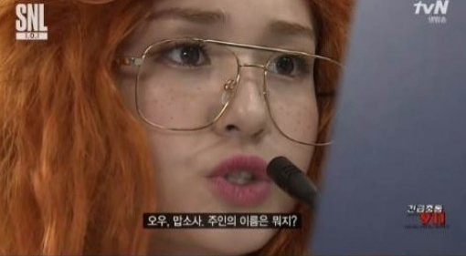

2. 잡티 제거하기
완성 예제
잡티 제거, 뽀샤시 효과, 색상커브
ioi_freckle.jpg
ioi_freckle_final.jpg

Slide 21
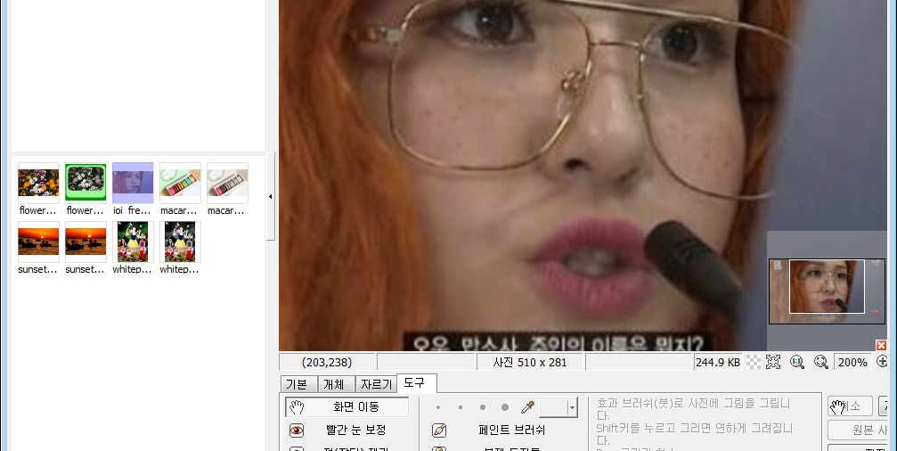
2. 잡티 제거하기
사진 불러오기: ‘ioi_freckle.jpg’ 열기
주근깨를 없애는 작업을 하기 전 확대하기
[확대하기] 버튼 클릭
[도구] > [화면이동] > 사진을 드래그하여 원하는 위치로 이동시키기
②-2
확대하기(Ctrl +)
②-3
②-1

Slide 22
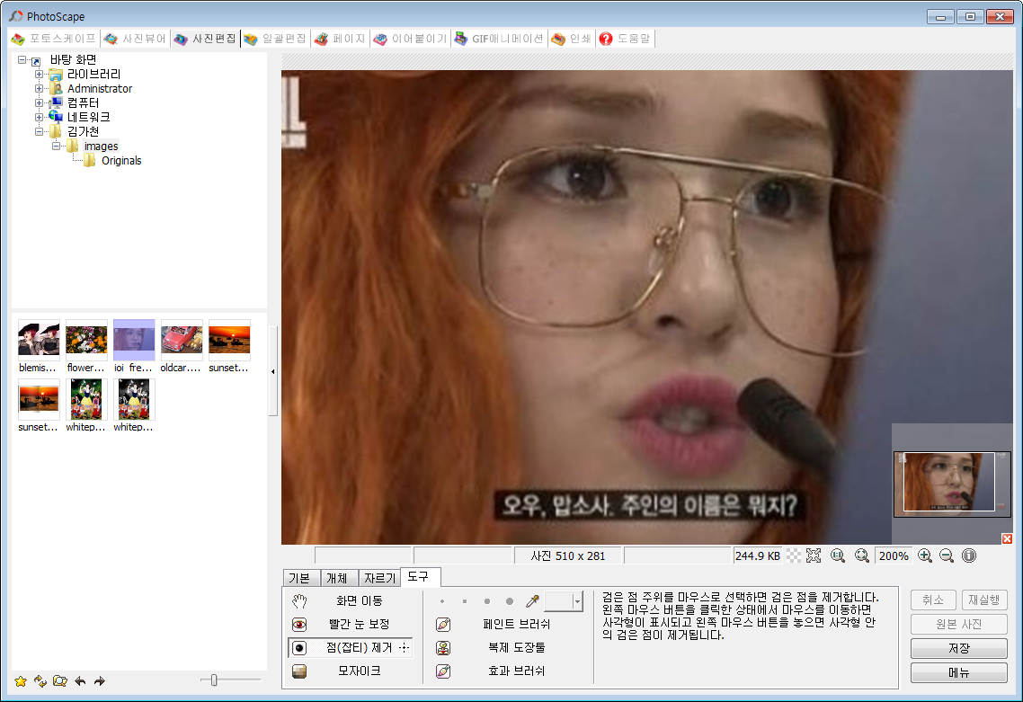
2. 잡티 제거하기
3. [도구] > [점(잡티) 제거] 버튼
Notes:
필터: [기본]탭>잡음제거(깨끗한피부) 강
[도구]>효과브러쉬 > 표면흐리게(깨끗한피부)

Slide 23
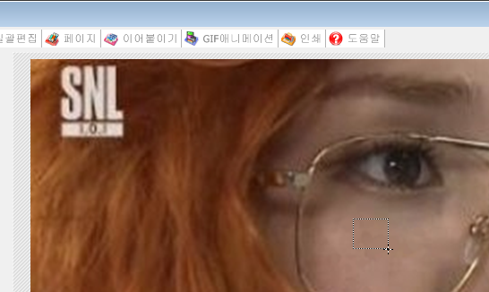
2. 잡티 제거하기
4. 원하는 부분을 마우스로 드래그하여 잡티를 제거하기
동일 부분에 반복적으로 드래그하면 잡티를 완전히 제거
원하는 부분들을
반복 드래그

Slide 24
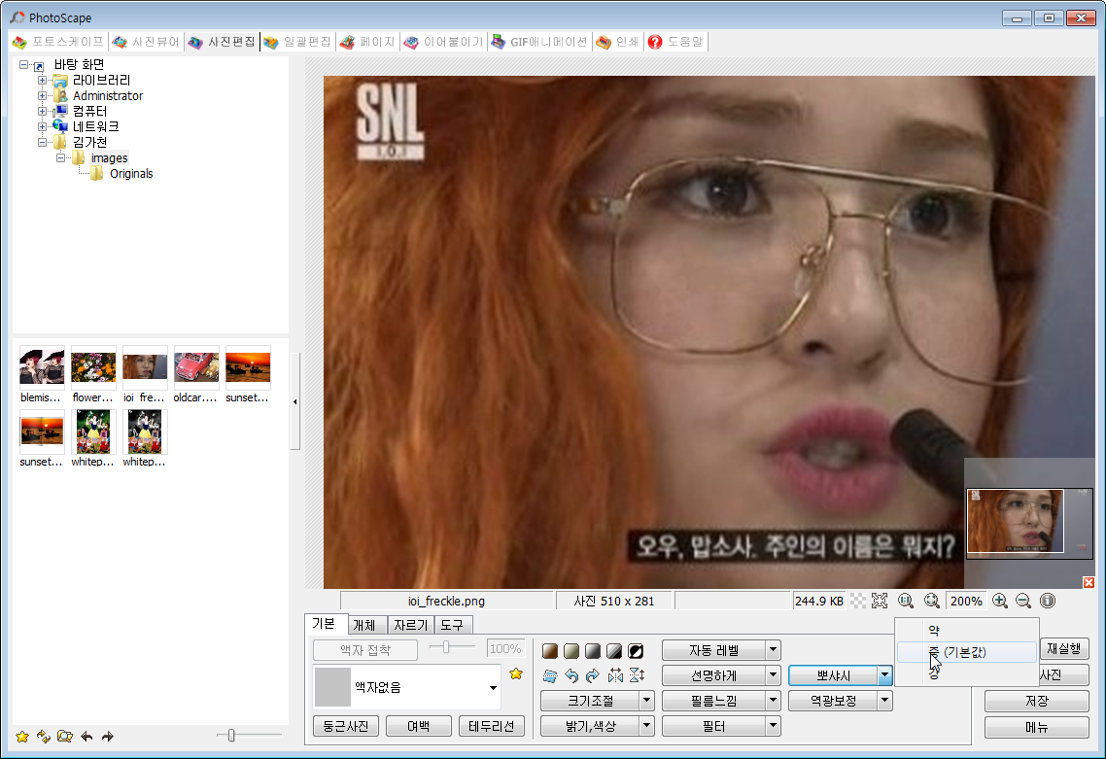
2. 잡티 제거하기
잡티를 모두 제거한 후,
[기본] 탭 > [뽀샤시] 버튼 옆 화살표> ‘중(기본값)’ 클릭
⑤-1
⑤-2

Slide 25
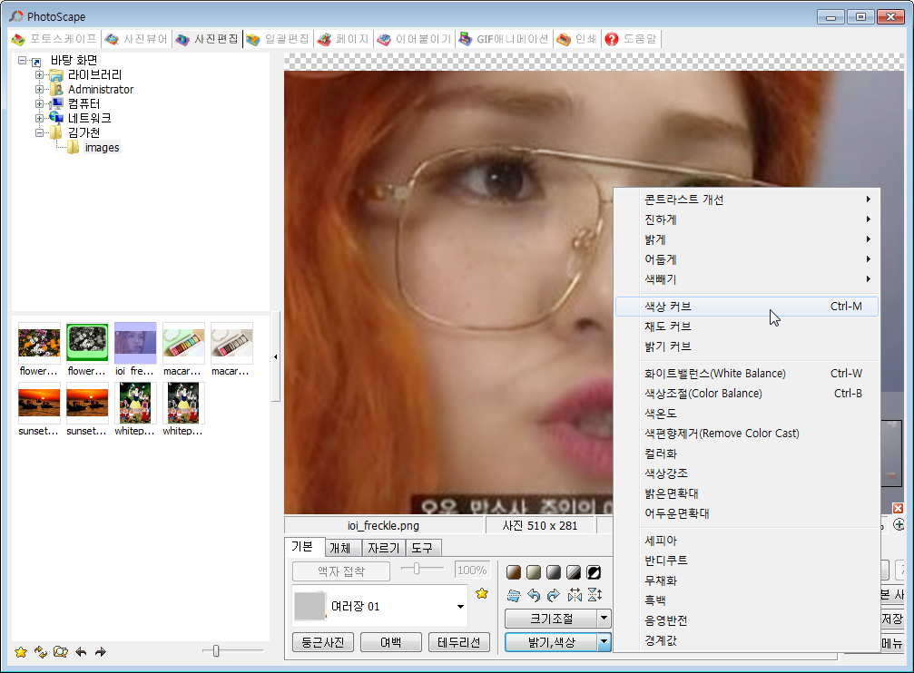
2. 잡티 제거하기
따뜻한 톤으로 만들기 위해,
[밝기,색상] 버튼의 화살표 > ‘색상커브’ 클릭
⑥-2
⑥-1

Slide 26
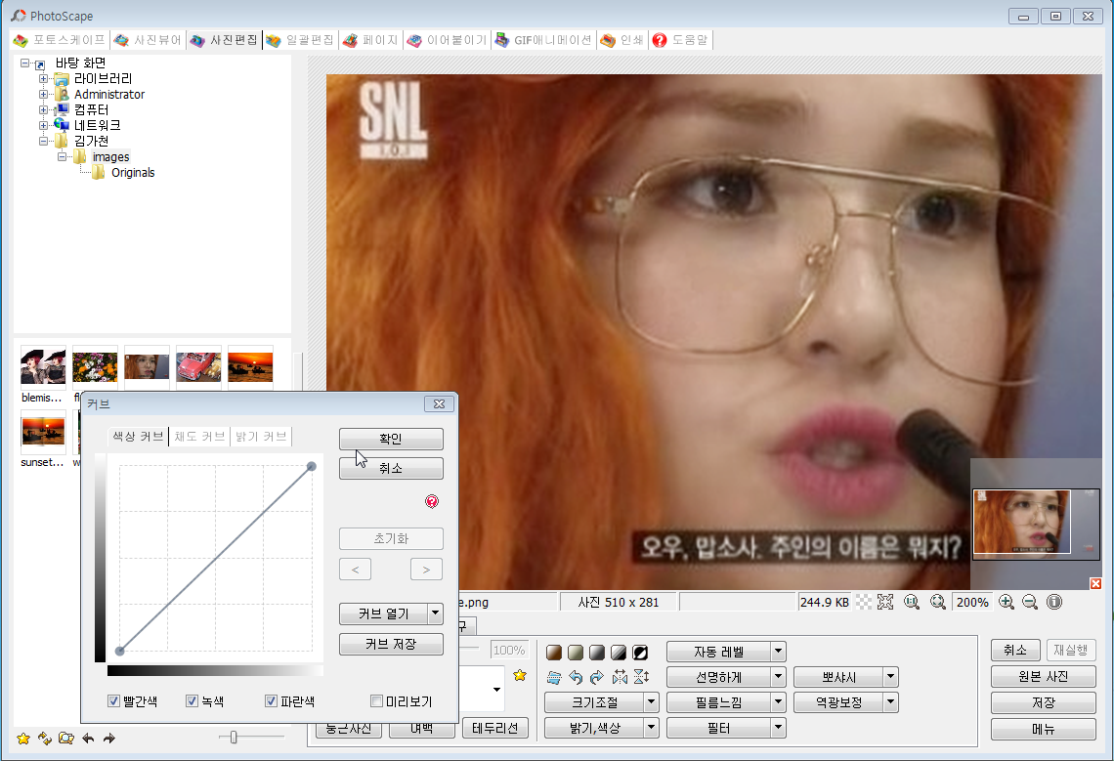
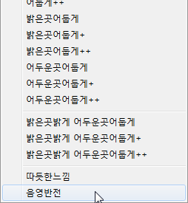
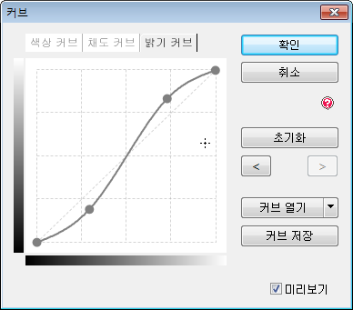
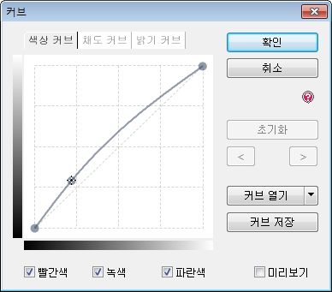
2. 잡티 제거하기
7. 색상커브 조절하기
* 색상/밝기/대비 커브: 커브의 아래쪽은 어두운 값, 위쪽은 밝은 값을 조절
커브의 아래부분을 위쪽으로 드래그하여 변화를 확인한 후 [초기화] 버튼 클릭
쉽게 조절하기 위하여, [커브 열기] 버튼의 화살표 > ‘따뜻한 느낌‘ 클릭
[참고] 대비 높이기
밝은 부분은 밝게, 어두운 부분은 더욱 어둡게
⑦-2
⑦-1
⑦-4
⑦-3

Slide 27
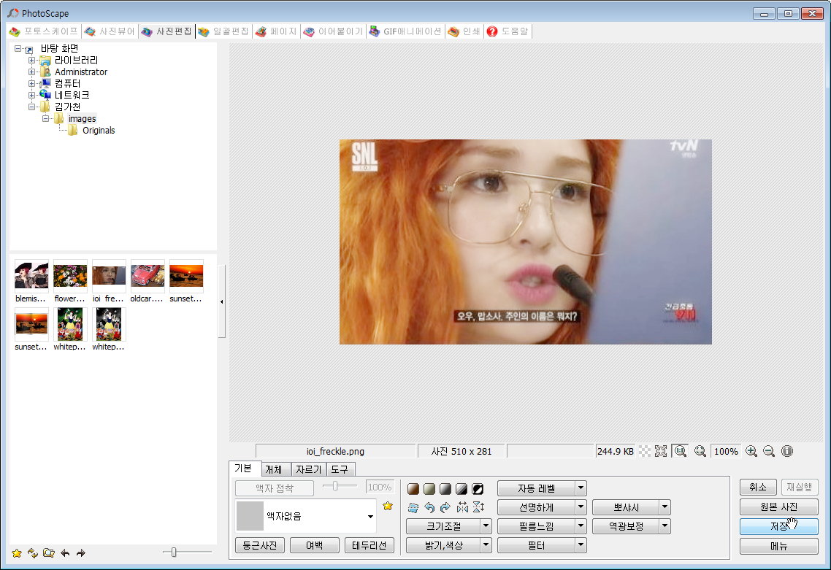
2. 잡티 제거하기
완성하고 [1:1 비율로 zoom] 버튼을 클릭하여 결과를 확인한 후, 저장

Slide 28
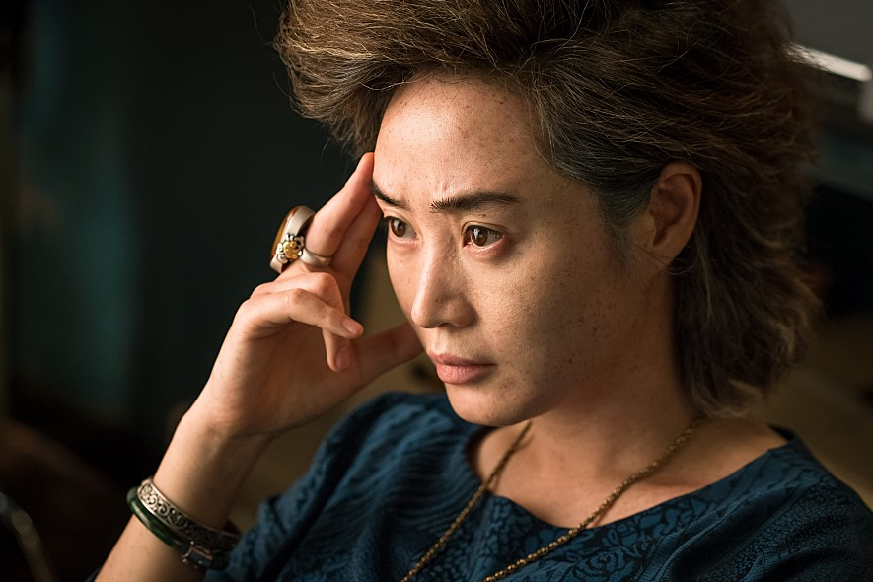
2. 잡티 제거하기
실습: 네이버 등의 검색 엔진에서 잡티 있는 연예인 사진을 찾아 잡티를 제거해보자.
(혹은 freckle2.jpg 수정)

Slide 29
3
움직이는 gif 만들기

Slide 30
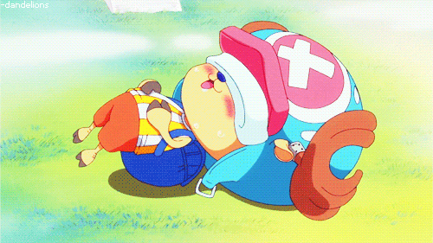
3. 움직이는 gif 만들기
완성 예제
표시시간 설정, 말풍선 추가, 글자 넣기
Chopper_final.jpg

Slide 31
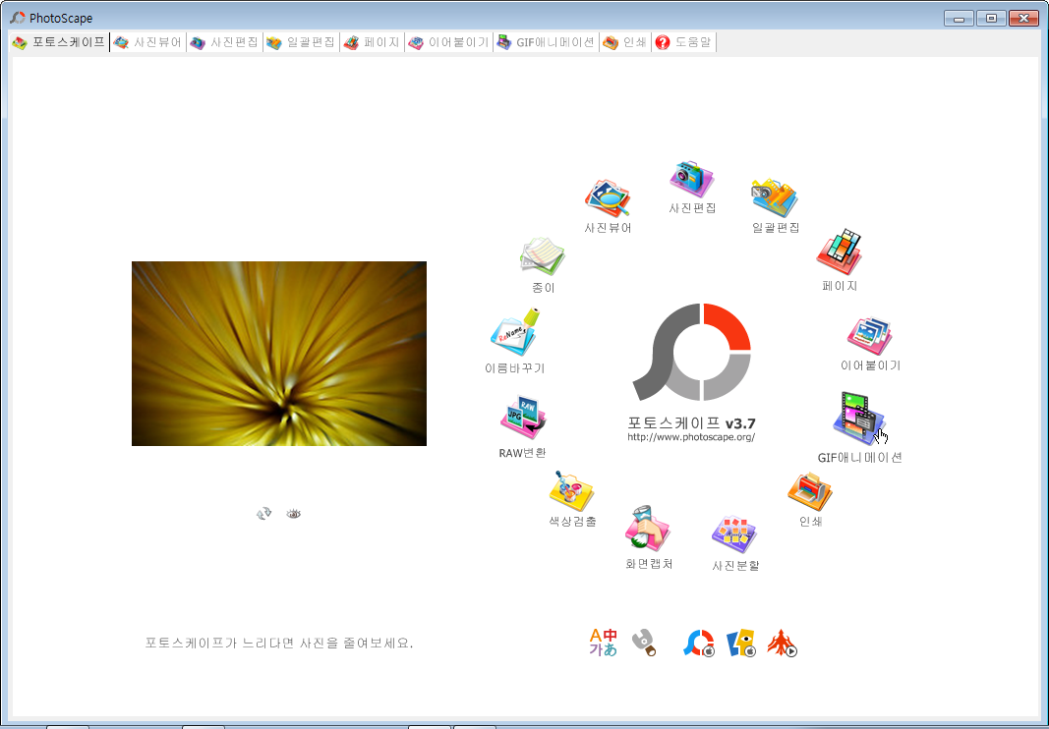
3. 움직이는 gif 만들기
1. 첫 화면 > [GIF 애니메이션]

Slide 32
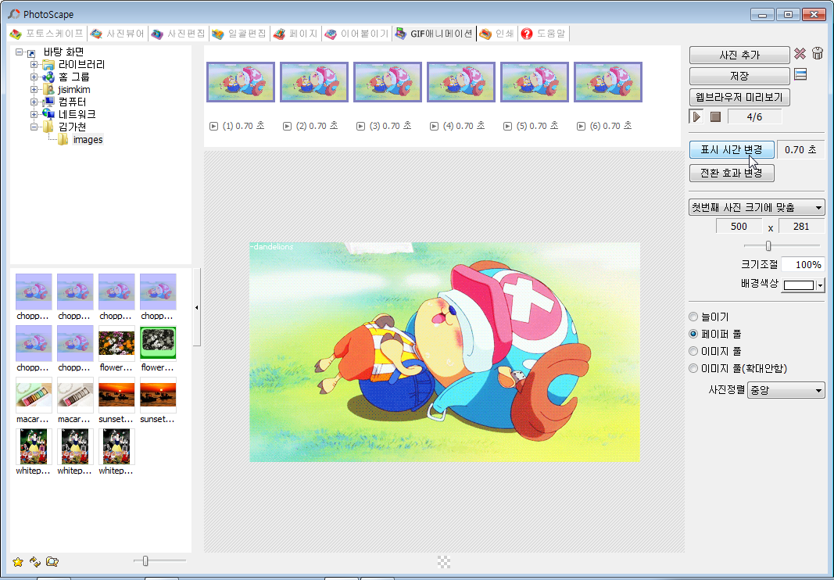
3. 움직이는 gif 만들기
파일 열기: Chopper01.png ~ chopper06.png를 모두 선택하여 목록창으로 드래그하기(shift + click)
Shift + click

Slide 33
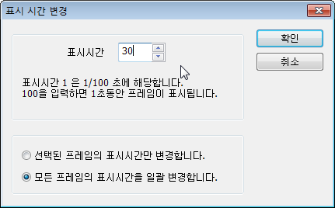
3. 움직이는 gif 만들기
컷들이 자연스럽게(빠르게) 움직이도록 하기 위해,
[표시 시간 변경] > 30 입력

Slide 34
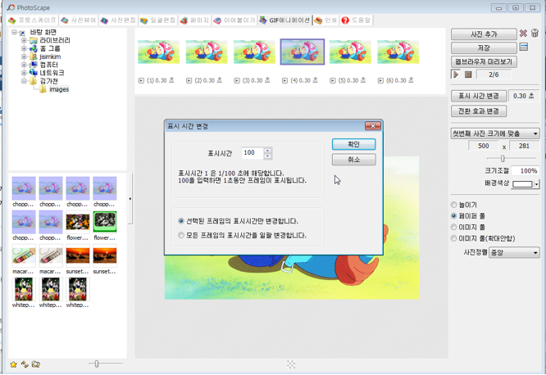
3. 움직이는 gif 만들기
크게 숨쉬는 4번째 사진을 더 오래 보이기 위해,
[표시 시간 변경] > 4번째 사진만 표시시간을 100으로 설정, ‘선택된 프레임의 표시시간만 변경합니다.’ 선택
5. 완료 후 저장

Slide 35
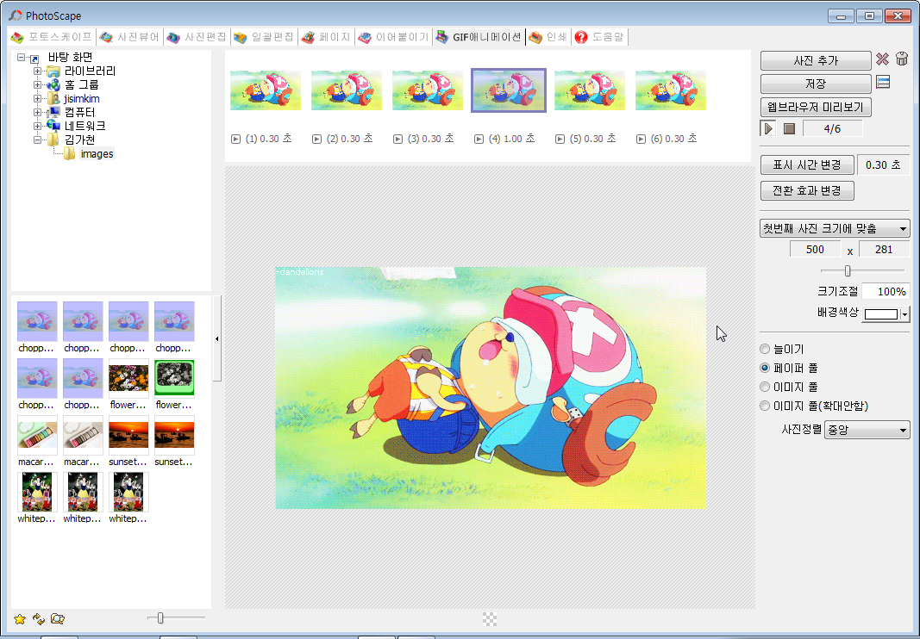
3. 움직이는 gif 만들기
<참고> 편집 옵션
① [전환효과 변경]: 화면전환 효과를 적용
② [첫번째 사진 크기에 맞춤]: 사진의 크기가 서로 다를 경우, 첫번째 사진과 같은 크기로 맞춤
③ [크기조절]: 사진 크기를 임의로 조절
①
②
③

Slide 36
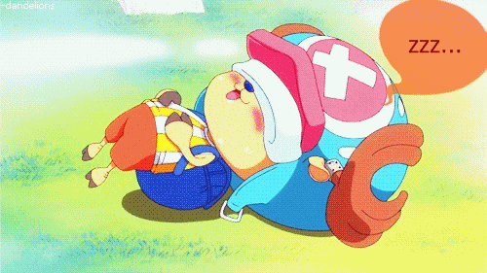
3. 움직이는 gif 만들기
실습1: [사진편집] 모드에서 이미지를 편집한 후 아래와 같은 GIF애니메이션으로 만들자.
ex. [개체] 탭에서 [말풍선], [아이콘] 버튼 등 이용
뒷 페이지의 팁 참조

Slide 37
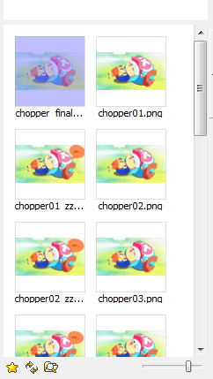
3. 움직이는 gif 만들기
* 팁1: 개체가 복사되지는 않으나 속성이 유지되므로, 다른 사진에 바로 말풍선을 추가하고 크기, 위치를 적절히 이동하여 생동감 있는 animated gif를 만들 수 있음
* 팁2: 파일명이 유사하여 파일들이 구분되지 않을 때에는 슬라이더를 조절하여 파일을 확대하여 볼 수 있음

Slide 38
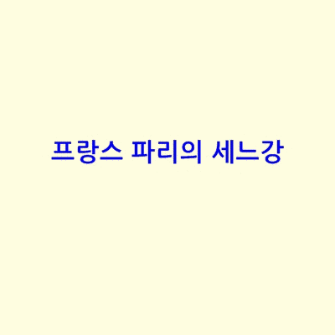
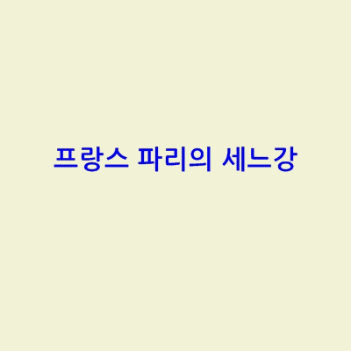
3. 움직이는 gif 만들기
실습2: 아래와 같이 텍스트도 함께 사용하여 움직이는 gif를 만들어보자.
프랑스 파리의 세느강
런던의 템스강
헝가리의 도나우강
독일의 라인강
모스크바의 모스크바강
바그다드의 티그리스강
리스본의 테주강
대한민국
서울
한강 (3번 커짐)
HAN RIVER
가을에 즐기는 한강
(hanriver.png 이미지 등장)
기대하세요.
전환효과 사용
Notes:
파일 크기: 300*300
전환효과

Slide 39
4
썸네일(thumbnail) 만들기

Slide 40
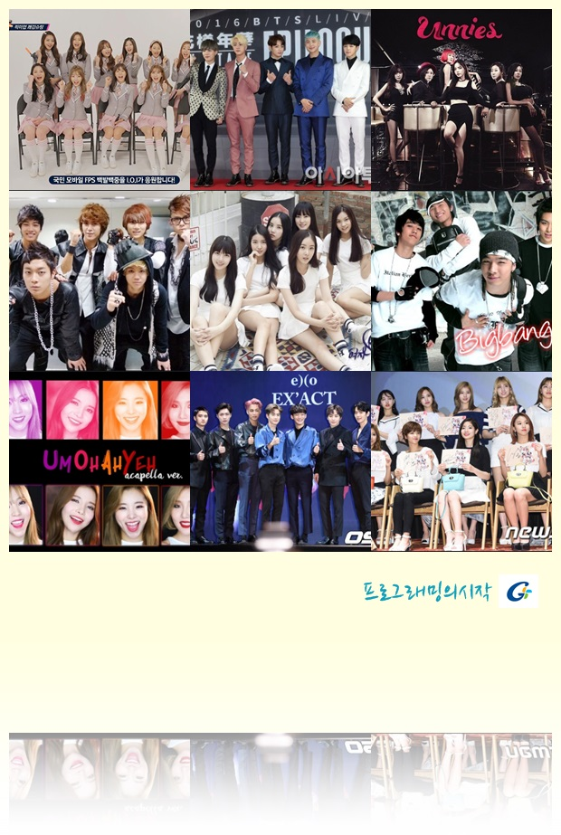
4. 썸네일(thumbnail) 만들기
완성 예제
사진 합치기, 여백 추가, 로고 추가, 필터효과

Slide 41
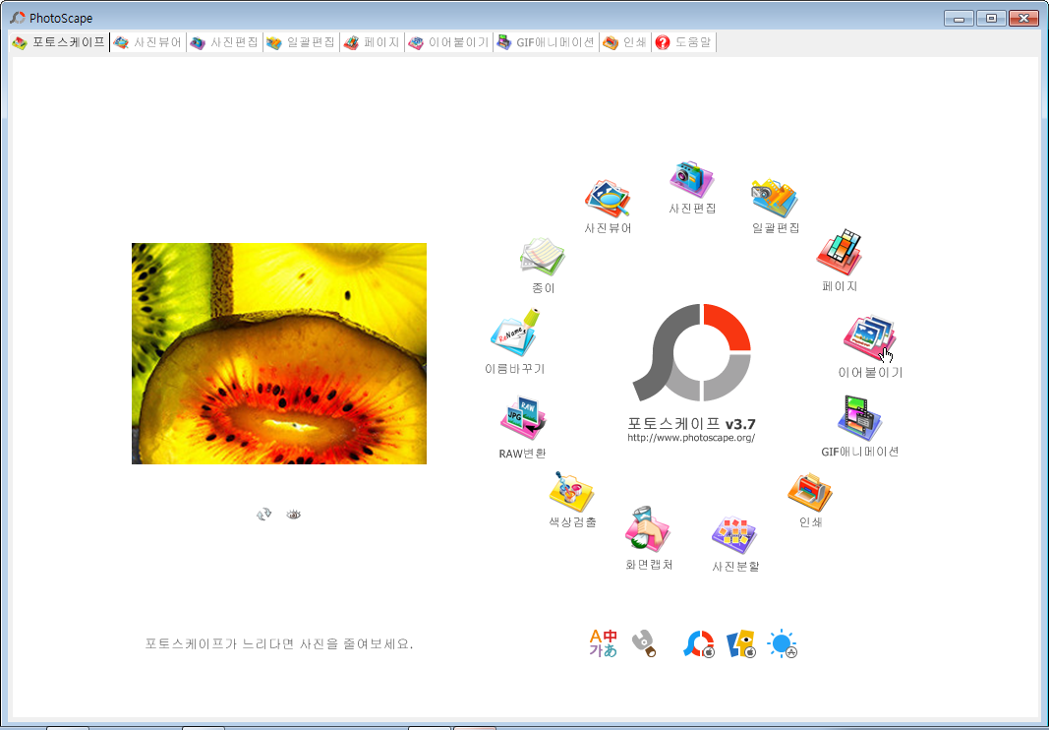
4. 썸네일 만들기
1. 첫 화면 > [이어붙이기]

Slide 42
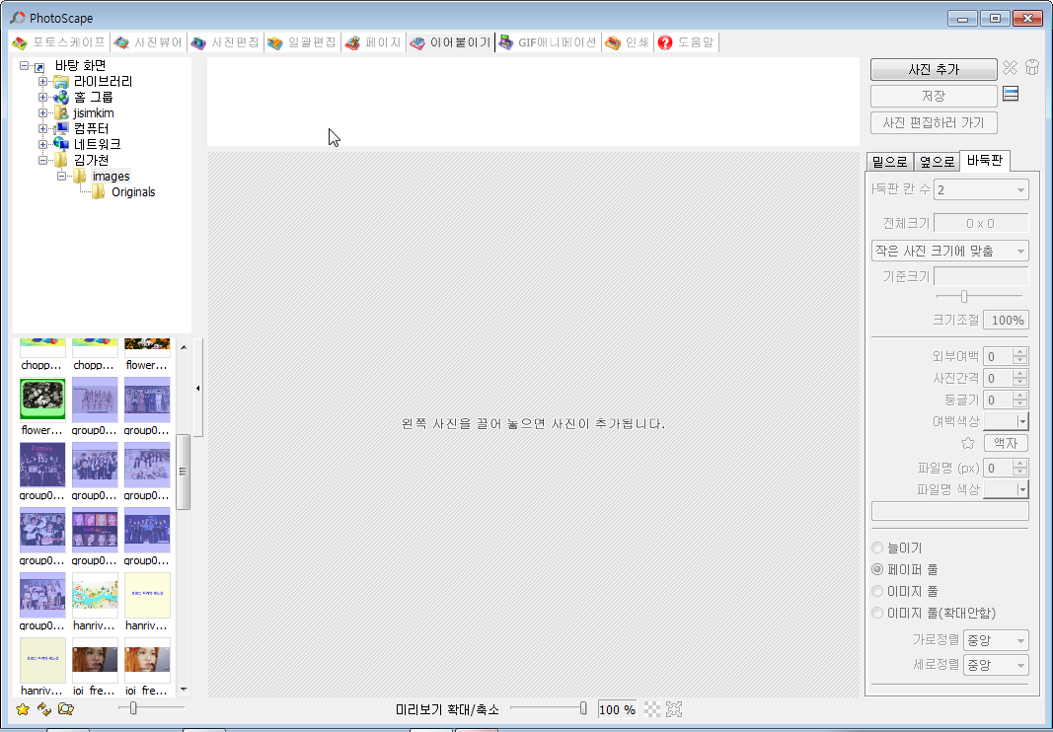
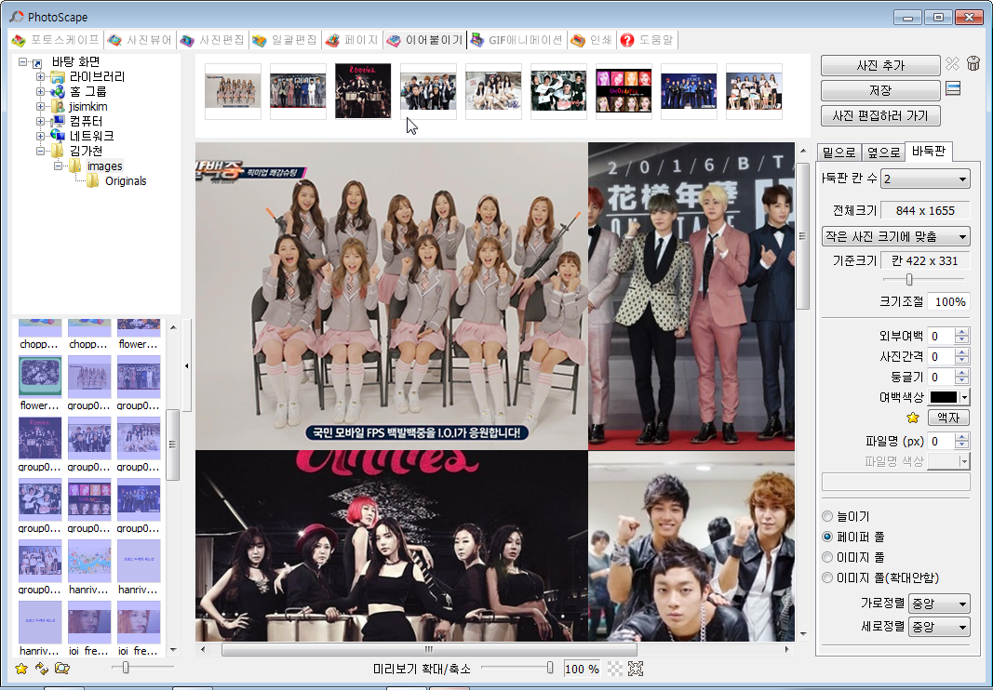
4. 썸네일 만들기
파일 열기: group01_*.png ~ group09_*.png를 모두 선택하여 목록창으로 드래그하기(shift + click)
Shift + click

Slide 43
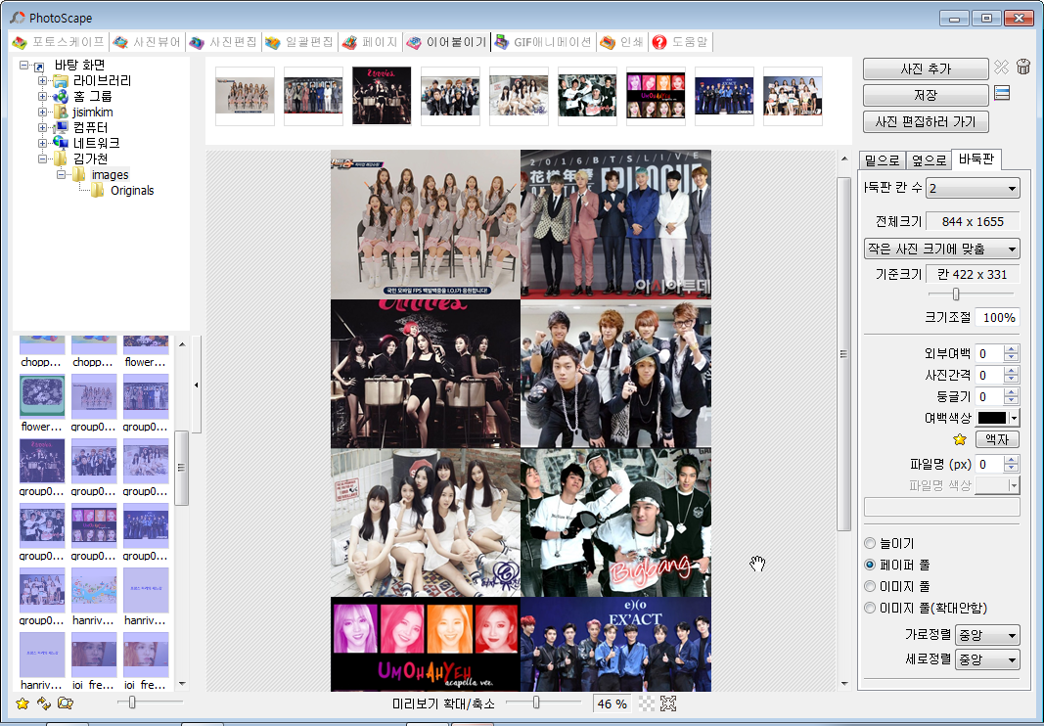
4. 썸네일 만들기
하단의 ‘미리보기 확대/축소’ 슬라이더를 사용하여 사진 전체를 볼 수 있도록 조절하기

Slide 44
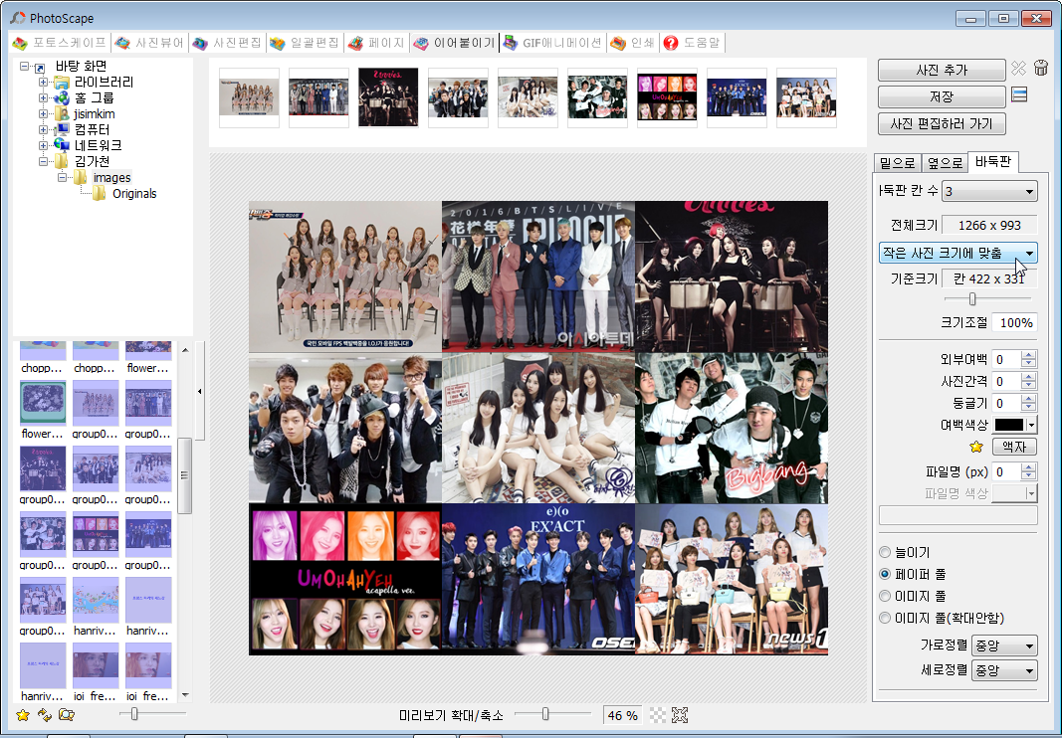
4. 썸네일 만들기
[바둑판] 탭 > ‘바둑판 칸 수’에서 3 선택
④-1
④-2

Slide 45
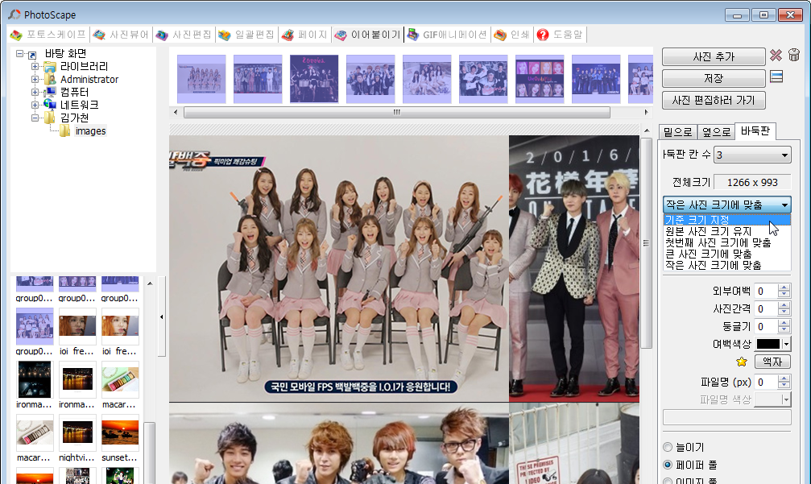
4. 썸네일 만들기
‘기준 크기 지정’을 선택(600*600으로 설정됨)
로고 등을 추가하기 위하여, [사진 편집하러 가기] 클릭하기
⑥
⑤

Slide 46
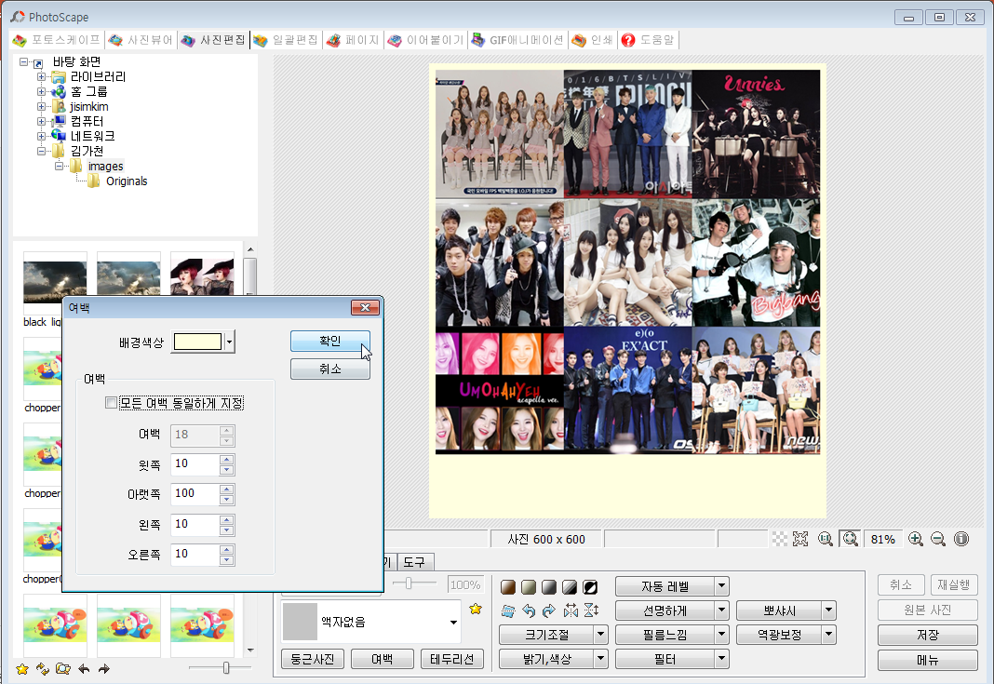
4. 썸네일 만들기
[기본] 탭 > [여백]> ‘모든 여백 동일하게 지정’ 해제 > ‘아랫쪽 100’으로 설정

Slide 47
4. 썸네일 만들기
여백에 텍스트, 학교 로고를 추가하고 [필터]를 자유롭게 적용하여 완성한 후 저장하기 * 학교 홈페이지에서 로고를 찾아 삽입하기

Slide 48

4. 썸네일 만들기
실습과제: 카드뉴스를 만들어 보자. (개인과제 1로 성적에 반영)
필수요소
크기: 400*600
어떤 주제이든지 가능, 내용 성실히
첫 화면 (표지) 포함 3페이지 작성
배운 기능, 배우지 않은 기능 골고루 풍부하게 사용하기
로고: http://www.flaticon.com/의 아이콘 응용하기 (크롬에서 접속)
1개 이상의 무료 글꼴 다운로드받아 사용하기
제출
예제와 같이 움직이는 gif로 결과물을 작성하여 ‘과제함 [개인과제1]’에 제출하기
파일명: 학번_이름.gif
내용 란에 사용한 기능들을 간략히 작성
제출기한:
Notes:
글꼴: 제주한라산체, SHOW CARD GOTHIC
사진: 필터 -> 비네팅
사진을 넣고 액자효과를 넣으면, 전체 적용이 되니 각 사진을 따로 먼저 편집한 후(액자 효과 등), 카드뉴스 상에서 불러와야 함

Slide 49




Slide 50
Q&A
01. 이미지 편집하기

